Slide 1
动态规划
zplinti1

Slide 2
PPT的主要内容
1 按位DP
2 用各种工具优化DP
单调队列、树状数组、线段树。。。
3 根据决策单调优化DP
4 根据凸单调性优化DP
5 背包

Slide 3
按位DP-数位统计问题
常见的问题类型
求区间[A,B]之间满足某种性质的个数（总和、最值）
性质1：合法即可
性质2：不含前导零且相邻两个数字之差至少为2的正整数（windy数）
性质3：单峰数（Mountain Number）
性质4：双峰数（Bi-peak Number)
其它各种变形

Slide 4
按位DP-数位统计问题
以单峰数为例：
方法1：统计[0,A-1]之间的个数ansa，统计
[0,B]之间的个数ansb，答案为ansb-ansa。
方法2：直接统计区间[A,B]之间符合答案的个数。

Slide 5
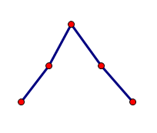
按位DP-数位统计问题
思路：先确定高位的数，再确定低位的数。
状态：dp[pos][d][u][last][state]：
pos表示已经确定了pos位以上的，当前要确定第pos位的数字。
d表示是否曾经大于下界。
u表示是否曾经小于上界。
last表示上一位的数字是多少。
state表示当前处于哪个状态。
2
2
3
0
1
3

Slide 6
按位DP-数位统计问题
实例：统计[123,34567]之间的单峰数。
l[]=32100.r[]=76543 .不足位数，高位补0
memset(dp,-1,sizeof(dp));
len=4;
ans=dfs(len,0,0,0,0);
下面就是dfs代码

Slide 7
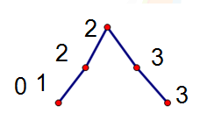
LL dfs(int pos,int d,int u,int last,int s){
if (pos<0){
if (s==3) return 1;
return 0;
}//终态
int st=d?0:l[pos];
int ed=u?9:r[pos];
LL &ans=dp[pos][d][u][last][s];
if (ans!=-1) return ans;//记忆化
ans=0;
for(int i=st;i<=ed;i++){//枚举第pos位是哪个数字
if (s==2){
if (i>last) ans+=dfs(pos-1,d||i>l[pos],u||i<r[pos],i,2);
if (i<last) ans+=dfs(pos-1,d||i>l[pos],u||i<r[pos],i,3);
}
}
return ans;
}

Slide 8
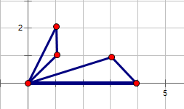
用各种工具优化DP之单调队列
实例： Robotruck
机器人要将一些邮件按顺序分发到n个位置。每个位置的邮件数量为num[i]，坐标为（Xi,Yi)。机器人有一个包，容量为C。每一个来回，机器人可以将一些位置的邮件全部放入包中（不超过C），从邮局出发，按顺序分发，之后返回邮局（坐标0,0）。时间花费为机器人走的路径长度总和。两点之间的路径长度为两点的哈密顿距离。问机器人将n个位置的邮件全部分发完的最小花费。

Slide 9
用各种工具优化DP之单调队列
len[i]表示坐标i到原点的距离
s[i]表示从第一个点按顺序走到第i个点的总路径长度
sc[i]表示从第一个点按顺序到第i个点的总邮件数
dp[i]表示走到第i点，并且从i点返回邮局的最小花费
len[0]=s[0]=s[1]=sc[0]=0;
len[i]=x[i]+y[i];
s[i]=s[i-1]+abs(x[i]-x[i-1])+abs(y[i]-y[i-1])；
sc[i]=sc[i-1]+num[i];
dp[i]=min{dp[j]+len[j+1]+sum[i]-sum[j+1]+len[i]};
=min{dp[j]+len[j+1]-sum[j+1]}+{len[i]+sum[i]};
=min{f[j]}+g[i].(sc[i]-sc[j]<=c);

Slide 10
用各种工具优化DP之单调队列
一般形式
dp[i]=min(f[j])+g[i],(l[i]<=j<=r[i])
能用单调队列解决的情况
l[i]和r[i]都单调不减（最常见的）
维护方式4步：
第一步：将小于l[i]的j剔除队列(队头)
第二步：对dp[i]赋值
第三部：将新的元素加入队列(指r[i]<j<=r[i+1])
第四步：维护队列单调(队尾)

Slide 11
用各种工具优化DP之树状数组、线段树
当l[i]和r[i]不单调时，怎么办？
1、l[i]=0;转移方程为dp[i]=min{f[j]}+g[i],0<=j<=r[i]。
仔细观察，这其实就是求区间[ 0 , r[i] ]的最小值，可以用树状数组在O(lg n)的时间内解决问题。也可以用线段树。
2、当l[i]!=0时。此时变成求区间[ l[i] , r[i] ]的最小值，树状数组不好解决，但线段树依旧可以在O(lg n)的时间内解决问题！

Slide 12
根据决策单调优化DP
实例：Print Article
fish想要打印有n个字符的一篇文章，打印每个字符都有一个费用Ci，将第i个字符到第j个字符打印在同一行的费用为
( Σc[k],i<=k<=j)^2+m。问如何排版，使得总花费最小？
分析：sc[i]表示从第1个字符到第i个字符的总费用
dp[i]表示打印到第i个字符，且以第i个字符结尾的最小 花费
则dp[i]=min{dp[j]+(sc[i]-sc[j])^2+m};0<=j<i
设k[i]表示令dp[i]取得最优值的j，打表发现k[i]单调不减。（证明略过）
方程可变为
dp[i]=min{dp[j]+(sc[i]-sc[j])^2+m};k[i-1]<=j<i.

Slide 13
根据决策单调优化DP
TLE = =！
不过还是
仔细分析题目，发现Ci为0的字符可以直接删除。再加了这个优化之后，AC！！！
假如以后碰到的问题没有这种特殊情况，怎么办？
只要是满足决策单调，都有一个O（n*lg n)的做法。具体做法参见提供的资料。
另外还有一类特殊的满足决策单调的优化—四边形不等式。详细内容参见提供的资料。

Slide 14
根据凸单调性优化DP-斜率优化
实例：Print Article
状态转移方程：
dp[i]=min{dp[j]+(sc[i]-sc[j])^2+m};0<=j<i
展开、移项
dp[i]=(sc[i]^2+m)+min{ (dp[j]+sc[j]^2)-2*sc[i]*sc[j]}。
抽象化：
b=min{y-2*a*x}( (x,y)一些固定的值)
移项：
y=2*a*x+b,目标就是使得b尽量小。（a>0)
数形结合

Slide 15
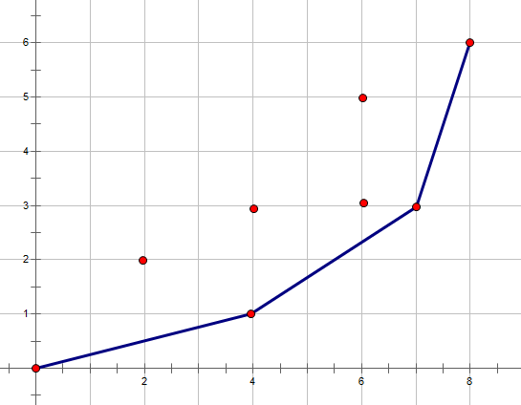
根据凸单调性优化DP-斜率优化
y=2*a*x+b,目标就是使得b尽量小。（a>0)
1、决策点在凸包上
2、K1<K2<K3<….斜率增加
用单调队列维护斜率递增
P4
[K3, oo)
K3
P3
[K2,K3)
K2
P2
K1
[K1,K2)
[0,K1)
P1

Slide 16
根据凸单调性优化DP-斜率优化
y=2*a*x+b,目标就是使得b尽量小。（a>0)
当a单调递增时:
假如队列里的点集是[p1,p2,p3,p4],K2<=a<K3
让p1,p2出队，得到[p3,p4],
b=y-2*a*x(带入p3的坐标)
即在队首出队的条件是队首的下一个点不比队首差，则队首出队。
P4
[K3, oo)
K3
P3
[K2,K3)
K2
P2
K1
[K1,K2)
[0,K1)
P1

Slide 17
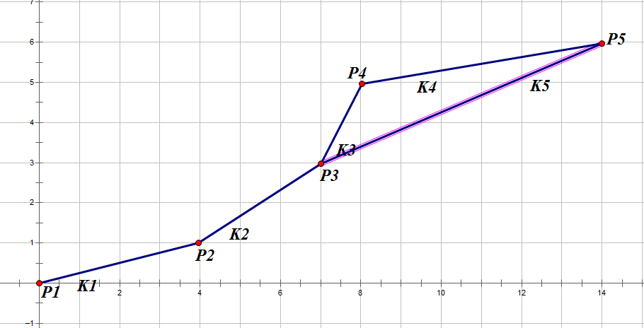
根据凸单调性优化DP-斜率优化
队尾出队：
P5进队，队列为[P1,P2,P3,P4,P5]
进行凸包维护：
由于K3>=K4，P4出队

Slide 18
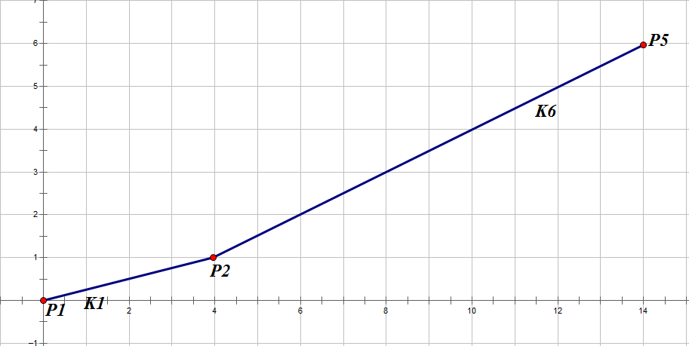
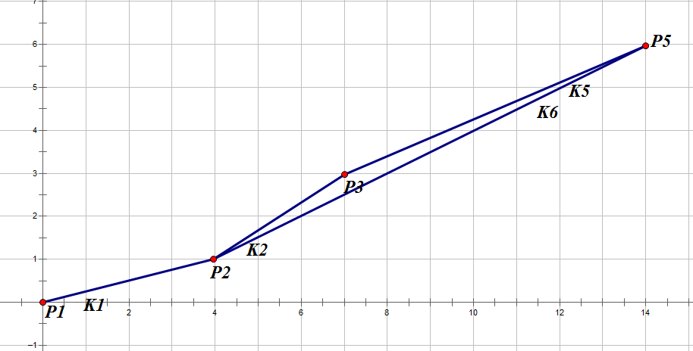
根据凸单调性优化DP-斜率优化
得到[P1,P2,P3,P5]
由于K2>=K5,P3出队，得到
[P1,P2,P5]
由于K1<K6,符合凸包性质，终止出队

Slide 19
根据凸单调性优化DP-斜率优化
当插入的点不在队尾时，怎么办？
显然单调队列已经无法在O(1)的时间内维护，需要O(n)。而我们需要的操作只有插入、删除、查询结点。
用平衡树！平衡树可以在O(lg n)的时间内完成上诉操作。
这我也不会- -！自己看去。。。

Slide 20
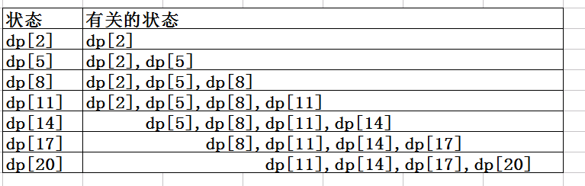
背包选讲-单调队列优化多重背包
多重背包的单调队列优化
假如某种物品的费用w为3，价值v为5，数量p为3。
dp[i]=max{dp[i-k*w]+k*v]} 0<=k<=p
模3余2的状态的有关状态只有模3余2的状态

Slide 21
背包选讲
把2,5,8,11,14,17,20…重新编号为0,1,2…
原来的多重背包转移方程为
dp[i]=max{dp[i-k*w]+k*v]} 0<=k<=p
重新编号后的方程
dp[i]=max{dp[i-k]+k*v]},0<=k<=p
=max{dp[i-k]+(i-k)*v}+i*v,0<=k<=p
=max{f[j]}+i*v, i-p<=j<=i
用单调队列来维护，复杂度为O(V)
无论是0-1背包，还是完全背包，还是多重背包，都可以转化为多重背包，复杂度为O(V).

Slide 22
Thank You！

